Slide 1


Inovativní 2D-LC-MS/MS metoda pro stanovení steroidů: od konceptu k rutinnímu provozu
Mgr. Marcela Kotasová
Ústav lékařské biochemie a laboratorní diagnostiky
1. lékařská fakulta, Univerzita Karlova
Praha

Slide 2
Obsah
Steroidní hormony
Dexamethason
Současné klinické stanovení hormonů
Kapalinová chromatografie spojená s tandemovou hmotnostní spektrometrií
Stanovení steroidních hormonů a dexamethasonu v plazmě
Kauzaistika

Slide 3
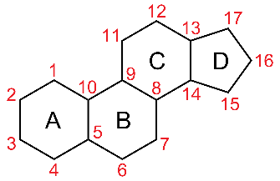
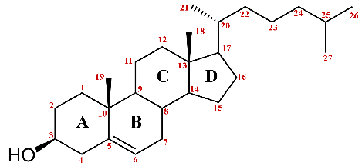
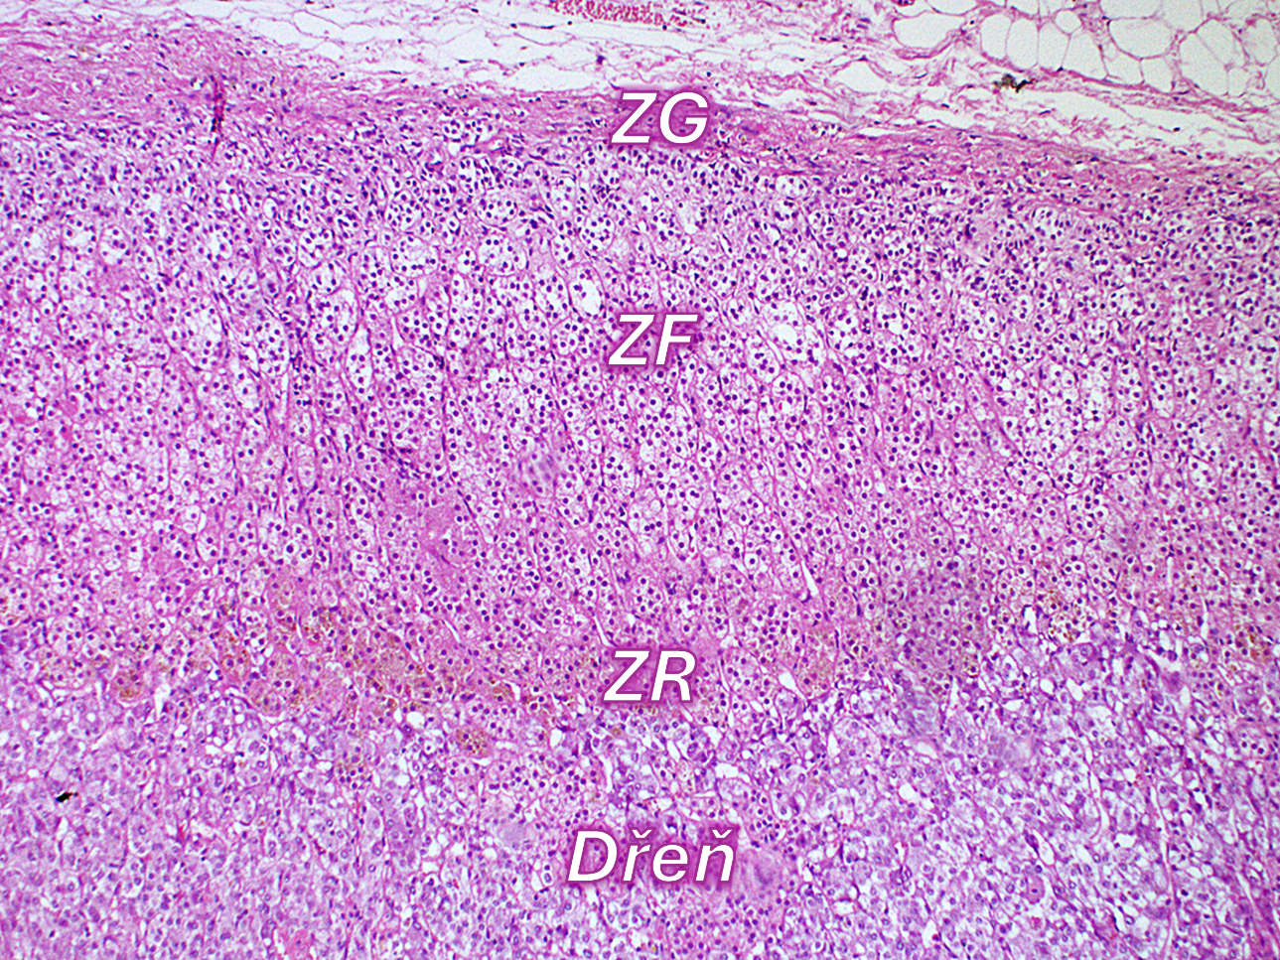
Steroidní hormony
Signální molekuly lipofilního charakteru
Deriváty cholesterolu
Syntéza de novo v buňkách schopných
steroidogeneze
Kůra nadledvin
  Zóna glomerulosa (ZG)
    mineralokortikoidy
  Zóna fasciculata (ZF)
    glukokortikoidy (androgeny)
  Zóna reticularis (ZR)
    androgeny (glukokortikoidy)
  pohlavní žlázy, mozek, srdce,…
Notes:
Na rozdíl od peptidových hormonu či glykoproteinu se skladují pouze v malém množství a v případě nouze jsou syntetizovány na popud signálu nadřazených hormonů.
Výchozí látka pro jejich syntézu je cholesterol (de novo (méně časté) nebo vychytávání LDL částic). Pomocí enzymu na membráně mitochondrií ve steroigenních buňkách se přeměnní na pregnelon odštěpením 6 C na postranním řetězci uhlíku C 17. Následně jsou vytvářeny další hormony pomocí různých ezymů jako jsou hydroxylásy či lyásy.
V současné době je popsáno mnoho poruch funkce žláz produkující hormony, a proto je stanovení těchto hormonu důležitou částí pro diagnostiku a sledování průběhu léčby (funkční testy – stimulace produkce

Slide 4
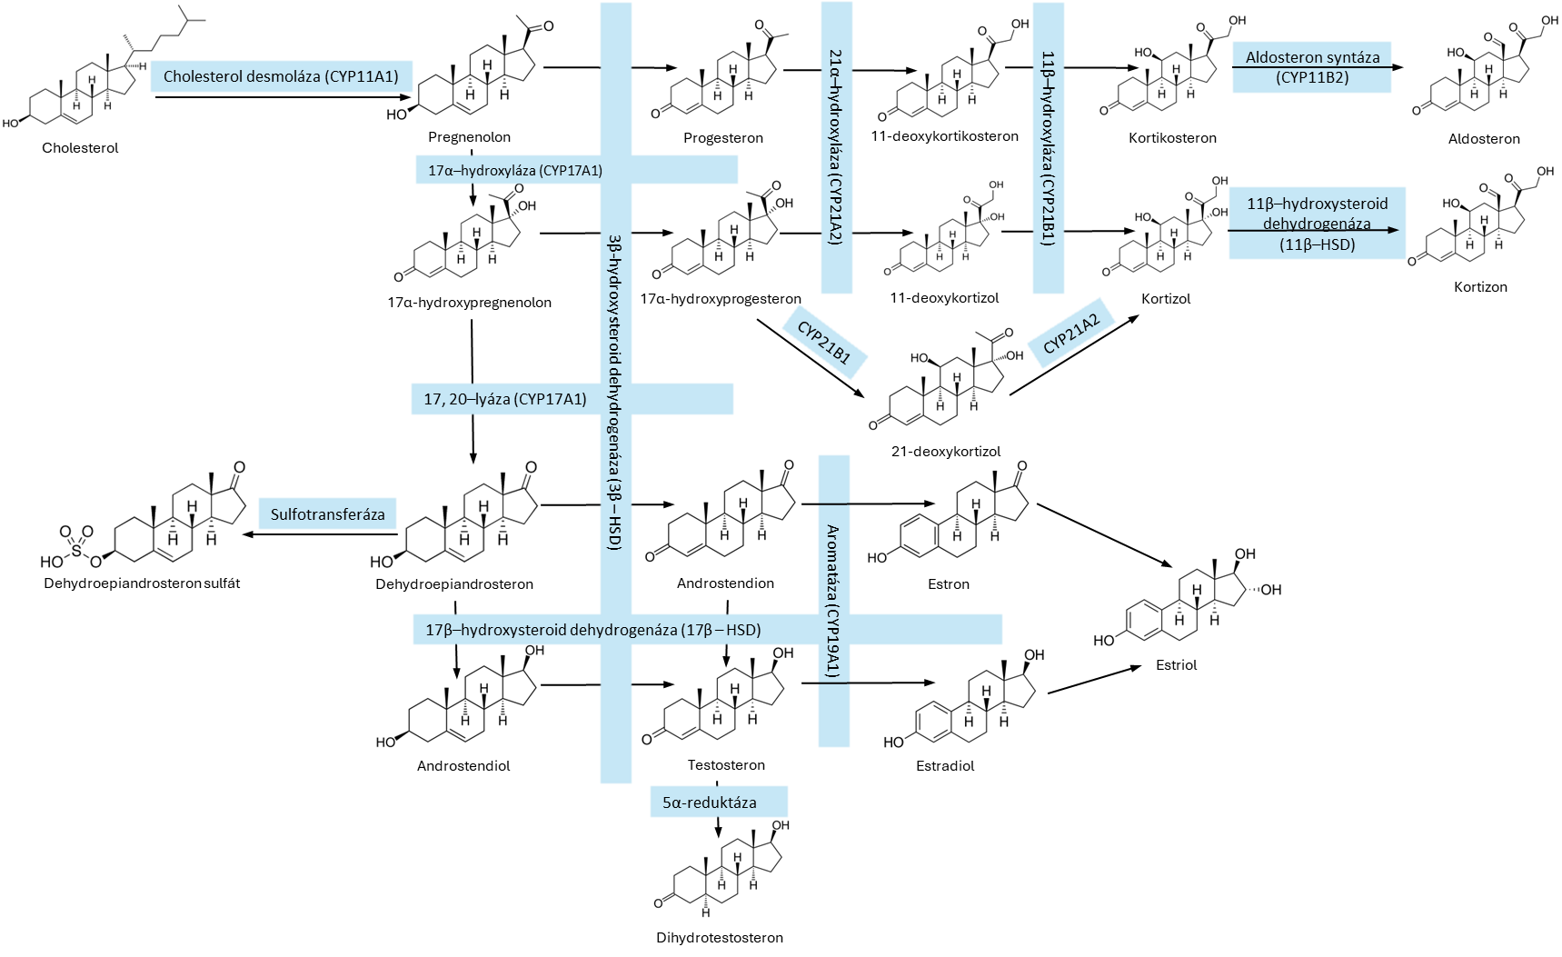
Steroidní hormony
Onemocnění spojená se steroidními hormony
  Patologicky ↓ nebo ↑ tvorba
  Dynamické testy v endokrinologii
  Stimulační (Synacthenový test)
  Supresní (Dexametazonové supresní testy)
  Po podání exogenní látky sleduje změna koncentrace

Slide 5
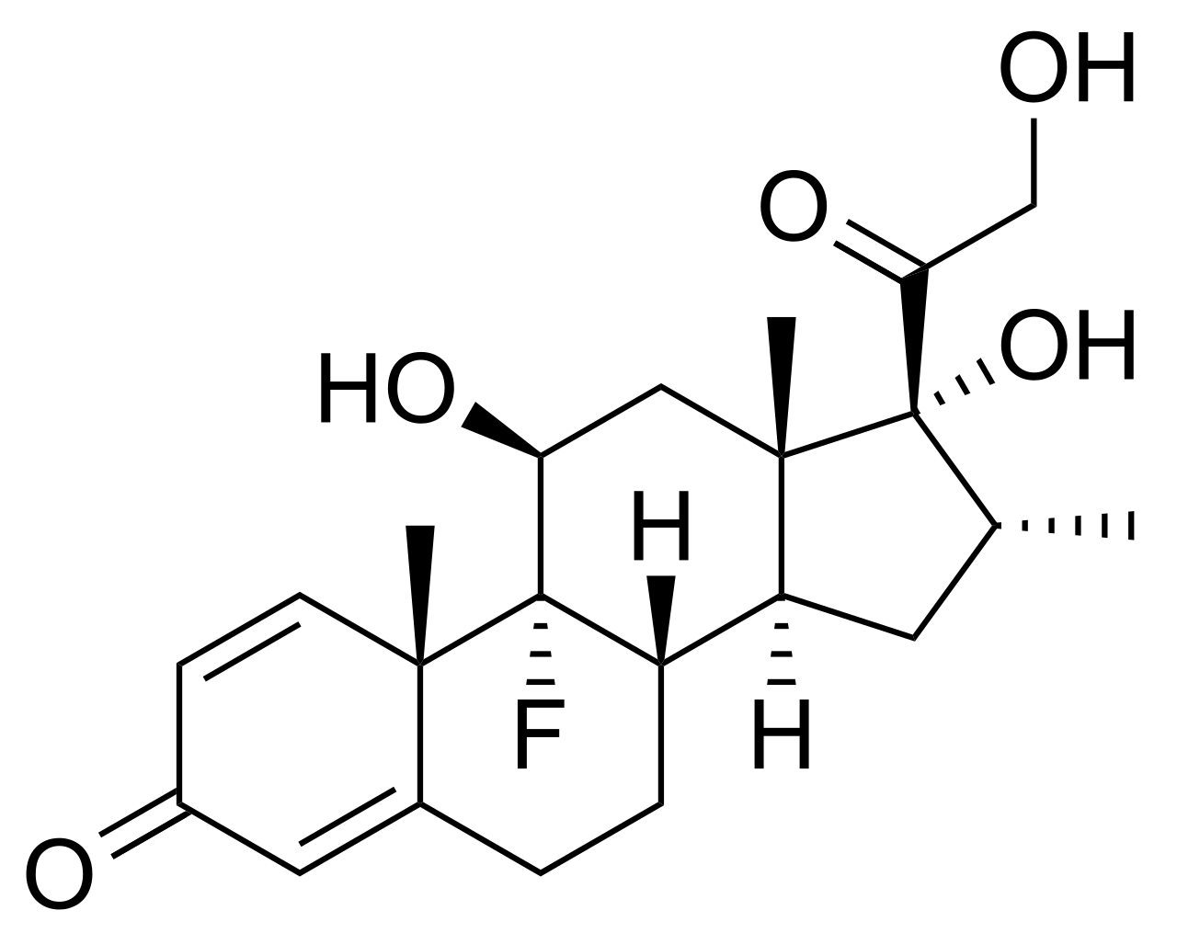
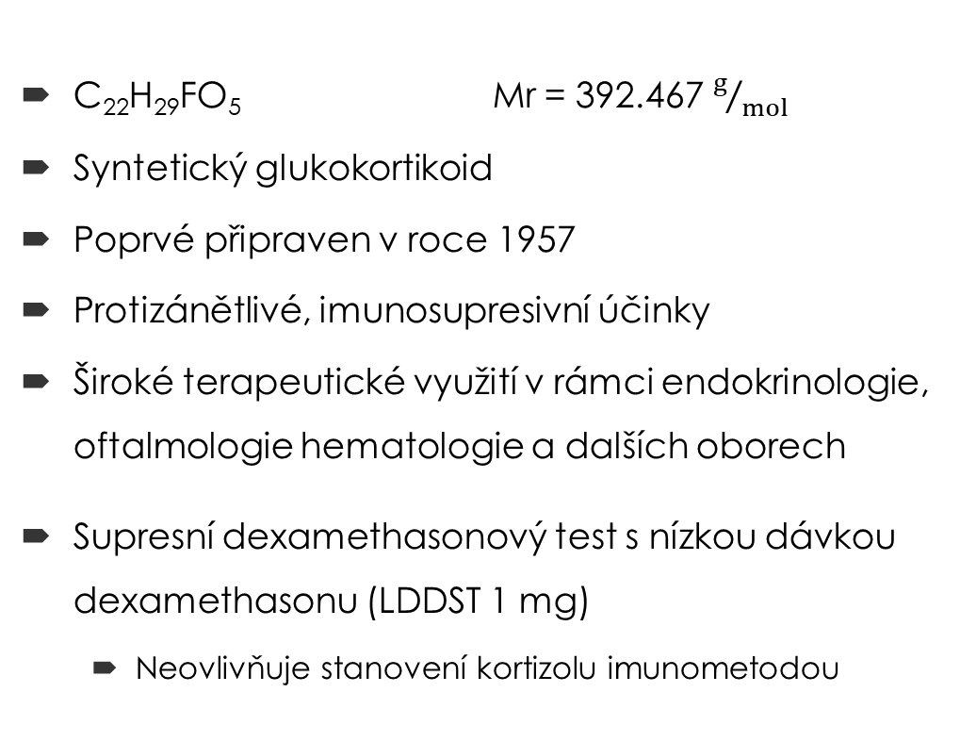
Dexamethason
C₂₂H₂₉FO₅ Mr = 392.467 $g/{mol}$
Syntetický glukokortikoid
Poprvé připraven v roce 1957
Protizánětlivé, imunosupresivní účinky
Široké terapeutické využití v rámci endokrinologie, oftalmologie hematologie a dalších oborech
Supresní dexamethasonový test s nízkou dávkou dexamethasonu (LDDST 1 mg)
  Neovlivňuje stanovení kortizolu imunometodou

Slide 6
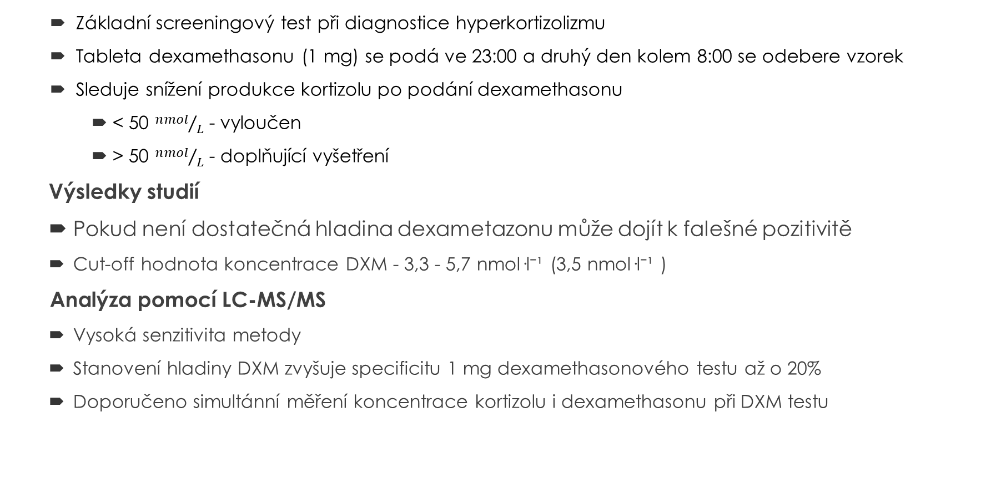
LDDST
  Základní screeningový test při diagnostice hyperkortizolizmu
  Tableta dexamethasonu (1 mg) se podá ve 23:00 a druhý den kolem 8:00 se odebere vzorek
  Sleduje snížení produkce kortizolu po podání dexamethasonu
    < 50 ${nmol}/L$ - vyloučen
    > 50 ${nmol}/L$ - doplňující vyšetření
Výsledky studií
Pokud není dostatečná hladina dexametazonu může dojít k falešné pozitivitě
Cut-off hodnota koncentrace DXM - 3,3 - 5,7 nmol·l⁻¹ (3,5 nmol·l⁻¹ )
Analýza pomocí LC-MS/MS
Vysoká senzitivita metody
Stanovení hladiny DXM zvyšuje specificitu 1 mg dexamethasonového testu až o 20%
Doporučeno simultánní měření koncentrace kortizolu i dexamethasonu při DXM testu

Slide 7
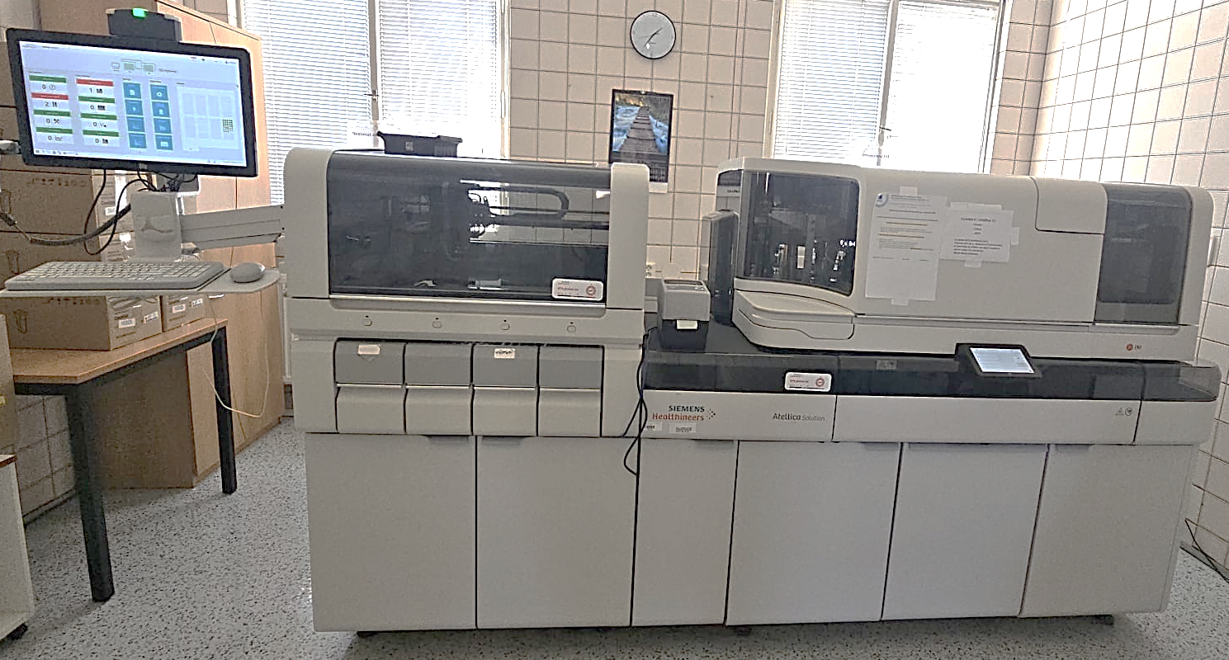


Současné rutinní stanovení steroidních hormonů Imunoanalýza
Specifická reakce mezi protilátkou a antigenem
Kompetitivní x nekompetitivní
Dostatečná citlivost
Přijatelná cena
Relativně jednoduché
Možnost automatizace
Komerční Kity
Zkřížená reaktivita
Nižší specifita a sensitivita ve srovnání s LC/MS
Výrazná variabilita výsledků
Možnost stanovení pouze jednoho analytu v jedné reakci.
Hook efekt

Slide 8
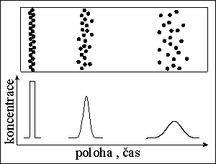
Kapalinová chromatografie spojená s tandemovou hmotnostní spektrometrií (LC-MS)
Kombinace technik s vysokou selektivitou a citlivostí v širokém koncentračním rozmezí
Možnost multiplexového stanovení celých panelů analytů v jednom běhu
„Zlatý standard“
Kapalinová chromatografie
Fyzikálně-chemické separační metody
Rozdělní analytu mezi dvě fáze
  Stacionární (nepohyblivá)
  Mobilní (pohyblivá)
    Hmotnostní spektrometrie
    Vytváření iontů analytů a jejich následné rozdělení podle poměru hmota/náboj - m/z
    Kvalitativní i kvantitativní analýza na základě atomové či molekulární struktury organických i anorganických molekul
Notes:
První částí našich technik je kapalinový chromatografie.

Slide 9
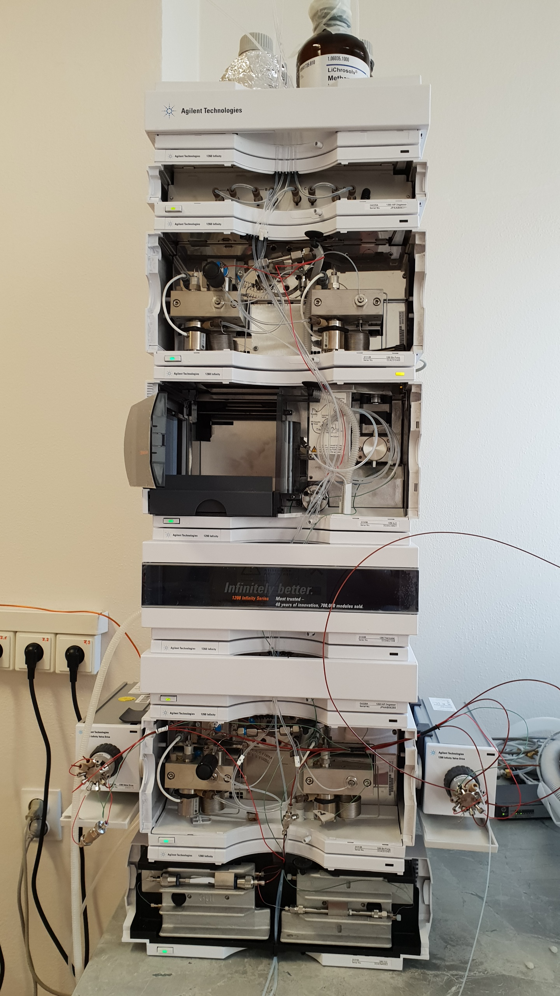
Kapalinový chromatograf
Zásobníky mobilní fáze
Degasér
Pumpy
Autosampler
Ventily
Kolony
Notes:
Pumpy – bezpulzní
Metoda 2D LC + hilic a normál

Slide 10
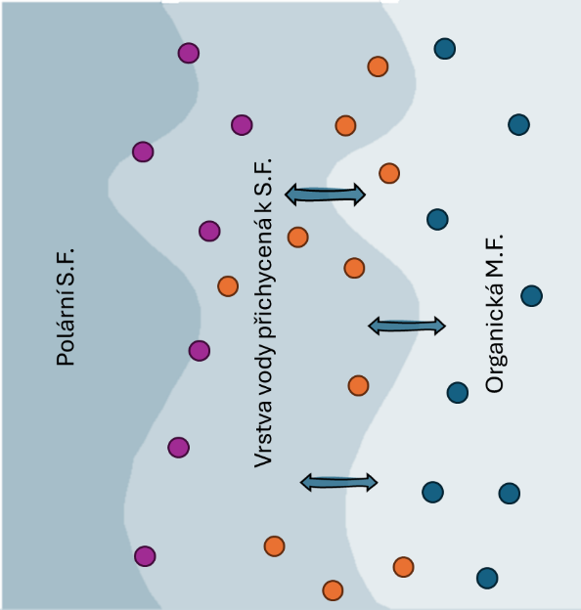
Dvojdimenzionální kapalinová chromatografie
Spojení dvou chromatografických technik s odlišnými separačními principy
„heart-cutting“ režim
  definovaná frakce jdoucí z jedné kolony na druhou
Hydrofilní interakční chromatografie (HILIC)
Stacionární fáze – modifikovaný silikagel s vrstvou vody
Mobilní fáze – vodno-organická (ACN/H₂O)
Rozdílná polarita molekul ovlivňuje jejich afinitu k vodní vrstvě vytvořené na stacionární fázi – hydrofilní látky jsou více zadržovány, což umožňuje jejich účinnou separaci
Extrakční kolona
  YMC - Triart Diol-HILIC column (100 × 2.1 mm, 3 μm; YMC, Japan)
Fialové kuličky - hydrofilní analyty
Oranžové kuličky - semi-hydrofilní
Modré kuličky - hydrofobní analyty
Notes:
HILIC
- S.T. – silikagel nebo polárně mod., M.F. – polární,
- Principem je zachytávání více polárních látek z převážně hydrofobní mobilní fáze na hydrofilní stacionární fázi. „Předvlhčená“ kolona obsahuje vrstvu vody a separace pak probíhá mezi těmito vrstvami. Zvyšováním poměru vody v MF se uvolňují analyty.
- bílí kruh – hydrofilní analyt/šedý - semi-hydrofilní/černý hydrofobní
- na polárnější látky - Pro ty co se špatně nebo vůbec nedají dělat na NP
Aminokyseliny, sacharidy, organické kyseliny, neurotransmitery, biogenní aminy, vitaminy B- skupiny, nukleotidy, glykopeptidy, anorganické ionty…
Reverzní
– S.T. – nepolárně modifikovaný silikagel, M.F. – polární (voda, MeOH, ACN), semipol i nepol rozpustné v polárních organických rozpouštědel,
Retenční mechanismy
- Van der Waalsovy interakce (hydrofobní)
- Polární (dipól-dipól, vodíkové vazby, π-π interakce)
- Elektrostatické (iontové)
- Speciální (afinitní, chirální...)

Slide 11
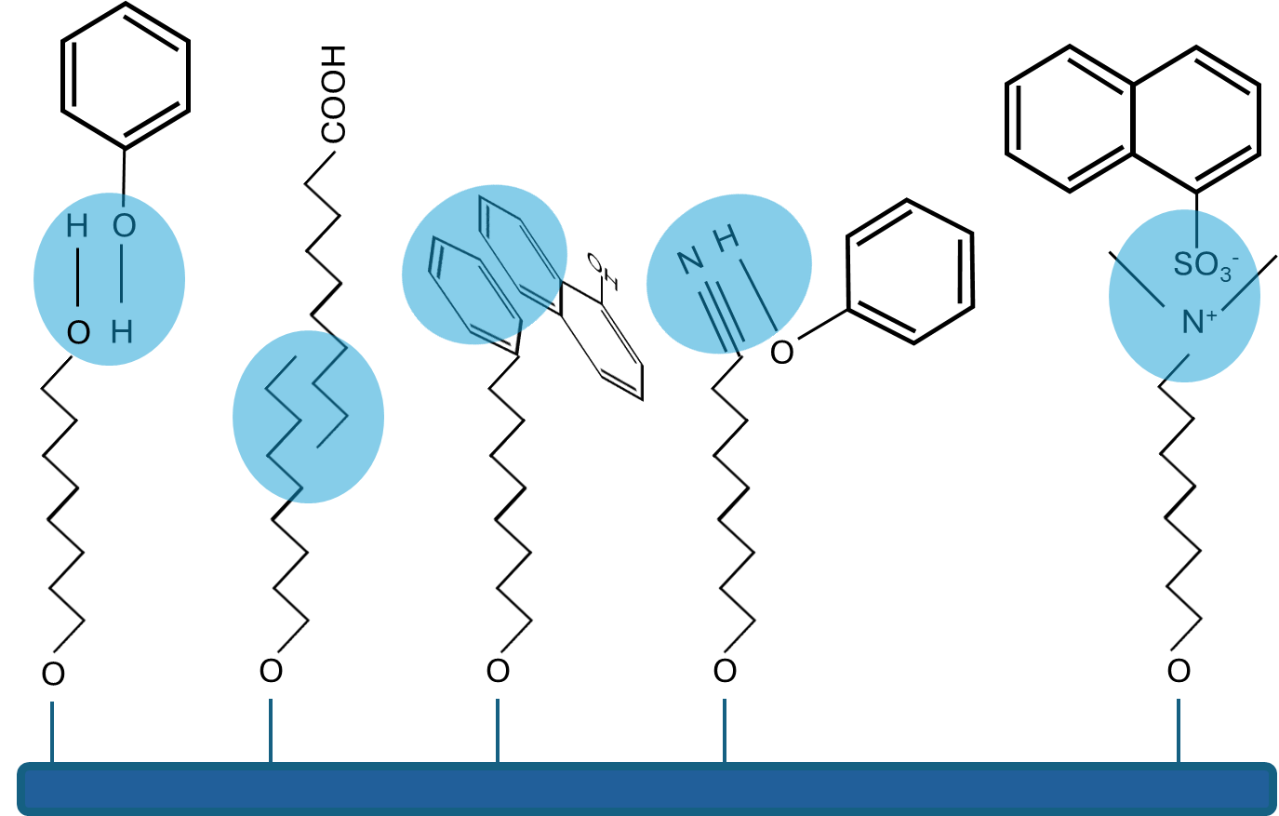
Dvojdimenzionální kapalinová chromatografie
Systém s reverzními fázemi (RP)
Stacionární fáze – nepolárně modifikovaný silikagel
Mobilní fáze – polární (voda/MeOH, ACN)
Analytická kolona
  InfinityLab Poroshell 120 EC-C18 (3 × 100 mm; 2,7 μm; Agilent Technologies, USA)
Zleva jsou modře označeny vodíkové vazby, Van der Waalsovy interakce, π–π interakce, dipólové a iontové vazby
TRAP
  InfinityLab Poroshell 120 EC-C18 column guard(5 × 3 mm, 4 µm; Agilent Technologies, Santa Clara, CA, USA)

Slide 12
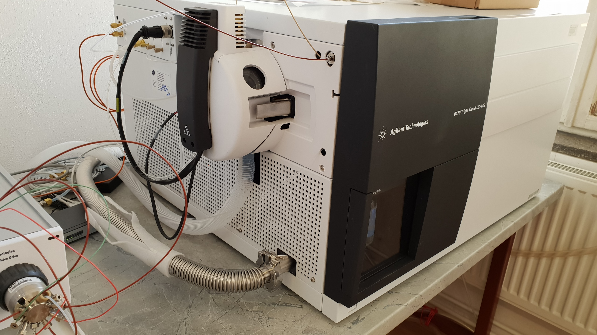
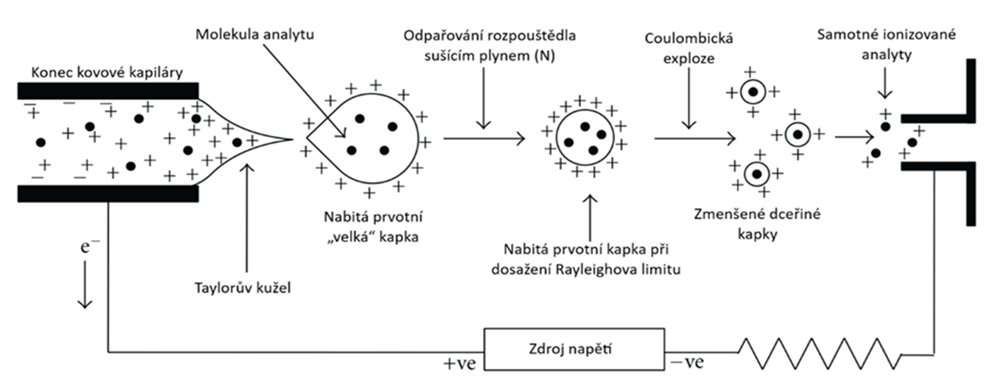
Hmotnostní spektrometrie
Iontový zdroj - elektrosprej za atmosférického tlaku
  Nejčastěji používaná ionizační technika
  „Měkká“ technika – nedochází k významné fragmentaci
    protonované molekuly
      pozitivní mód; [M+H]⁺
    deprotované molekuly
      negativní mód; [M–H]–
Notes:
- Po projití analytickou kolonkou nám analyt jde do detektoru což je hmotnostního spektrometr.
- ESI je nejčastěji používaná ionizační technika pro spojení HPLC/MS , měkké techniky
- pro látky středně polární až iontové, tvorba vícenásobně nabitých iontů - lze ionizovat molekuly s MR v řádech 100 tisíc - vhodný pro ionizaci biomakromolekul - proteomická analýza, peptidy, proteiny, sacharidy, nukleové kyseliny, hormony a další

Slide 13
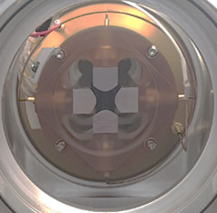
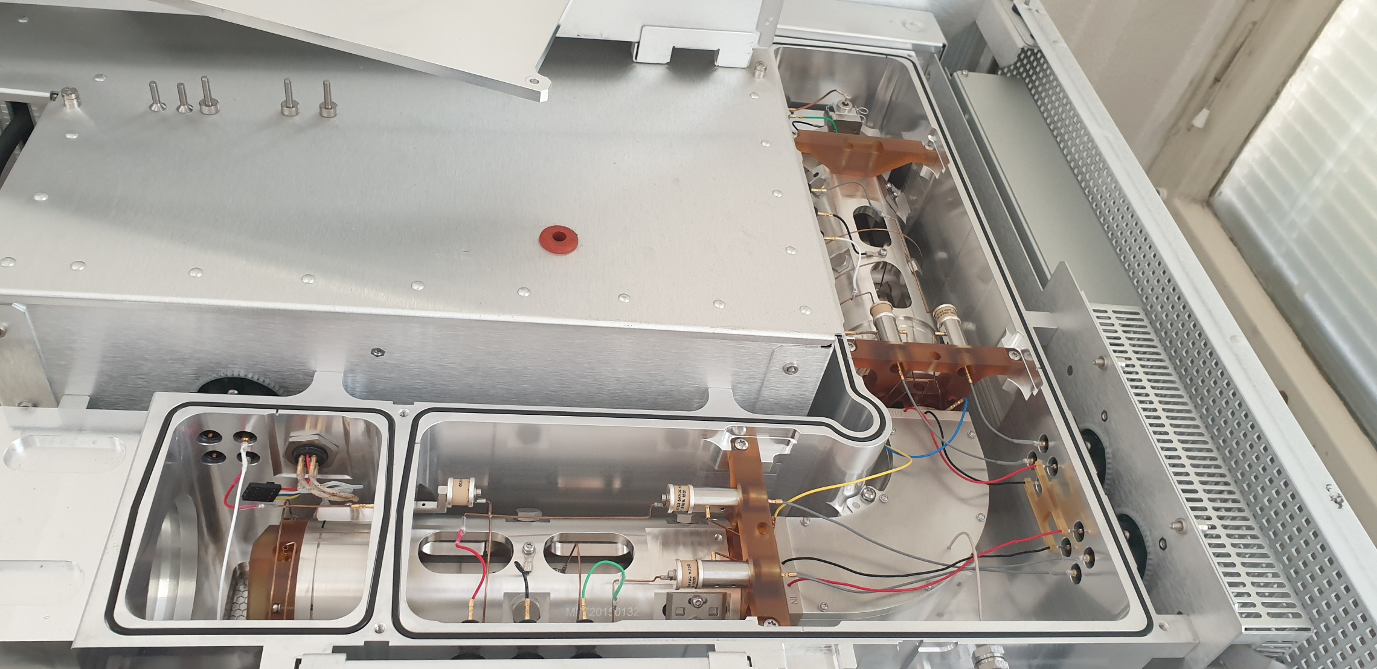
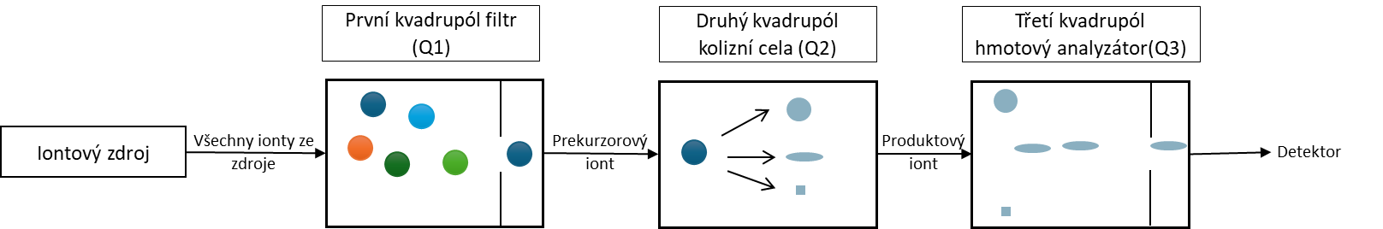
Hmotnostní spektrometrie
Hmotnostní analyzátor - Trojitý kvadrupól (QqQ; MS/MS)
  Kvadrupól
    4 paralelními tyčemi kruhového nebo hyperbolického průřezu, na něž je vkládáno kombinace stejnosměrného a střídavého napětí.
  Ionty procházející osou kvadrupólu začínají oscilovat v závislosti na poměru napětí (U) a amplitudy (V)
  Analyzátorem prochází pouze určitý iont s určenou hodnotou m/z
  Ostatní jsou zachyceny na tyčích
Notes:
- V našem případě k tomu slouží trojitý kvadrupól.
- Vlastní kvadrupól se skládá ze čtyř stejných kovových tyčí kruhového průřezu, na dvě protilehlé je vloženo kladné stejnosměrné napětí, na zbývající dvě záporné střídavé napětí
- Ion je přiveden do středu osy kvadrupólu a začne oscilovat. V daný časový okamžik, pro určitý poměr U/V (stejnosměrné/střídavé), jsou oscilace stabilní pouze pro ion s určitou hodnotou m/z, který projde kvadrupólem a dostane se dál, všechny ostatní ionty jsou zachyceny na tyčích kvadrupólu

Slide 14
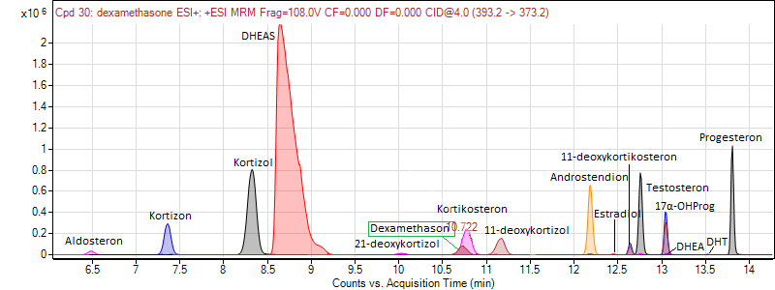
Stanovení steroidních hormonů a dexamethasonu

Slide 15
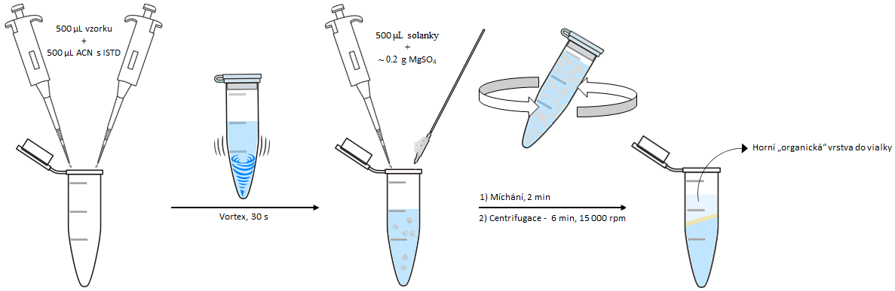
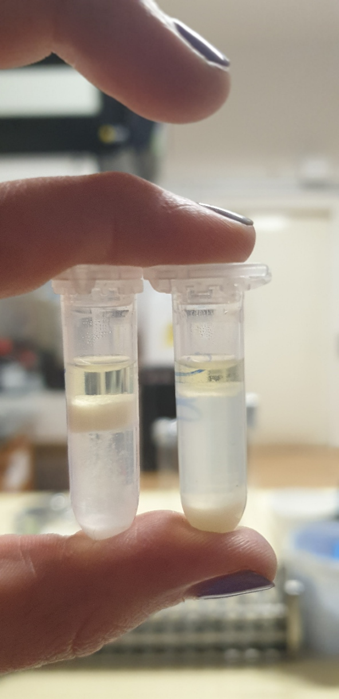
Příprava vzorku

Slide 16
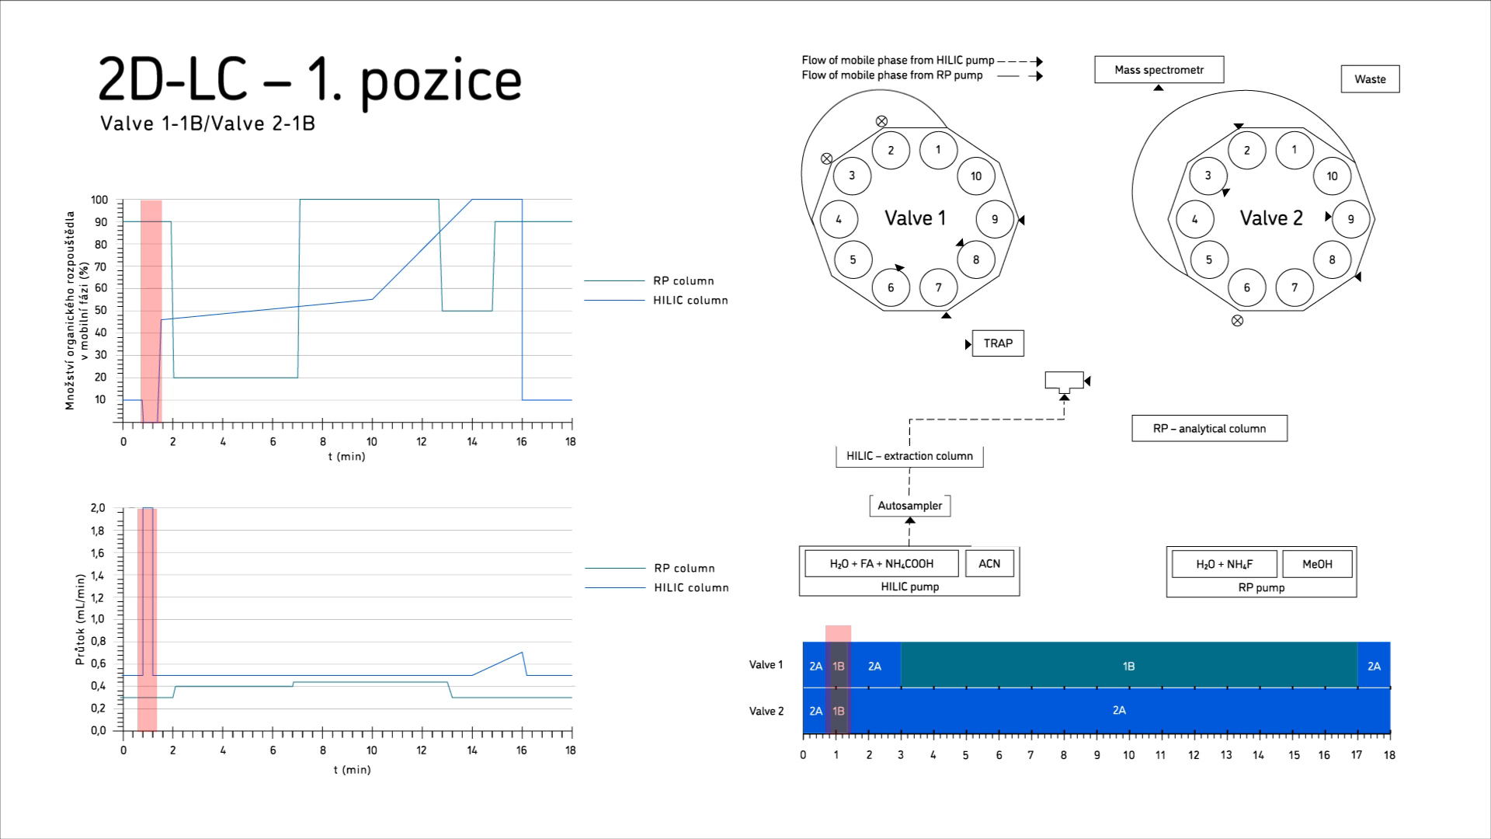
Notes:
Nástřik vzorku (10 µL)
Analyty projdou extrakční kolonou a zachytí se v trapu
Většina matrice se zachytí v extrakční kolonu
(a) Valve 1-1B/Valve 2-1B Vzorek je nastříknut na extrakční kolonu a analyty jsou separovány z matrix a zadrženy na TRAP ­ (b) Valve 1-2A/Valve 2-2A – analyty jsou elulovány z trap na analytickou kolonu do MS, (c) Valve 1-1B/Valve 2-2A – analýza běží a trap se vymívá z druhé strany
0.80 -1B 1.35 - 2A

Slide 17
Parametry metody 2D-LC/MS/MS
Analyt | Prekurzor (m/z) | Produkt (m/z) | Fragmentor (V) | Kolizní energie (V) | Retenční čas (min)
11-deoxycorticosterone | 331.2 | 109.1 | 102 | 28 | 12.4
11-deoxycortisol | 347.2 | 97.1 | 129 | 32 | 10.6
17α-hydroxyprogesterone | 331.2 | 109.1 | 121 | 31 | 12.8
21-deoxycortisol | 347.2 | 121.1 | 123 | 16 | 9.5
Aldosterone | 361.2 | 343.2 | 132 | 20 | 6.1
Androstenedione | 287.2 | 97.1 | 135 | 28 | 11.8
Corticosterone | 347.2 | 121.1 | 141 | 16 | 10.2
Cortisol | 363.2 | 121.1 | 135 | 24 | 7.8
Cortisone | 361.2 | 163.1 | 144 | 28 | 6.9
Dexamethason | 393.2 | 373.2 | 108 | 4 | 10.8
DHEA | 289.1 | 213.1 | 95 | 12 | 12.8
DHEAS | 367.2 | 96.9 | 165 | 60 | 8.3
Dihydrotestosterone | 291.2 | 255.1 | 120 | 16 | 13.4
Estradiol | 271.2 | 183.1 | 165 | 48 | 12.5
Progesterone | 315.2 | 109.1 | 112 | 28 | 13.7
Testosterone | 289.2 | 97.1 | 121 | 25 | 12.5
Analyt | Prekurzor (m/z) | Produkt (m/z) | Fragmentor (V) | Kolizní energie (V) | Retenční čas (min)
11-deoxycorticosterone-D8 | 339.3 | 113.1 | 126 | 24 | 12.3
11-deoxycortisol-D5 | 352 | 100.1 | 141 | 28 | 10.5
17α-hydroxyprogesteron-13C3 | 334.2 | 100.1 | 117 | 28 | 12.9
21-deoxycortisol-D8 | 355.2 | 125 | 132 | 16 | 9.4
Aldosterone-D4 | 365.2 | 346.2 | 140 | 20 | 6.1
Androstenedione-13C3 | 290.2 | 100.1 | 123 | 24 | 11.8
Corticosterone-D8 | 355.2 | 125 | 168 | 16 | 10
Cortisol-D4 | 367.2 | 121.1 | 141 | 28 | 7.8
Cortisone-D8 | 369.2 | 168 | 111 | 26 | 6.9
Dexamethason-D4 | 397.2 | 377.2 | 108 | 8 | 10.7
DHEA-D5 | 294.1 | 218.1 | 95 | 16 | 12.8
DHEAS-D6 | 373.2 | 97 | 165 | 60 | 8.3
Dihydrotestosterone-D3 | 294.1 | 258.1 | 123 | 16 | 13.4
Estradiol- D5 | 276.2 | 187 | 168 | 52 | 12.2
Progesterone-13C3 | 318.3 | 112.1 | 110 | 28 | 13.7
Testosterone-D3 | 292.1 | 97.1 | 121 | 28 | 12.5
Notes:
Aditiva v mf. Můžou pomoci lepší separaci analytů a zlepšení ionizace, celková anl 18 min
Složení anl. – voda + fluorid amonný/MeOH
Extr. – voda+mravenčí+octan amm./ACN

Slide 18
Validace
Výtěžnost
Matriční efekty
Celkový proces efektivity
Přesnost (opakovatelnost, mezilehlá preciznost)
Správnosti (vychýlení, bias)
Nejistota měření
Stabilita
Linearita
Detekční limit metody
Referenčních intervalů
Akceptační limit
  80–120 % nominální hodnoty
Notes:
-ME dexamethasonu – 6 různých lidí. Každý 3 opakování

Slide 19
Přesnost, správnost, relativní kombinovaná nejistota a opakovatelnost retenčních časů
Analyt | Opakovatelnost měření |  |  | Mezilehlá preciznost |  |  | Správnost (BIAS) |  |  | Relativní kombinovaná nejistota | Opakovatelnost retenčních časů
 | (RSD %) |  |  | (RSD %) |  |  | (RSD %) |  |  | U c,rel | RSD
 | Nízká | Střední | Vysoká | Nízká | Střední | Vysoká | Nízká | Střední | Vysoká | (%) | (%)
11-deoxycorticosterone | 2,5 | 1,6 | 2,0 | 4,1 | 1,9 | 1,9 | 3,5 | 1,2 | 2,2 | 8,6 | 2,0
11-deoxycortisol | 3,3 | 3,1 | 1,6 | 3,5 | 4,2 | 1,4 | 0,3 | 0,4 | 0,03 | 8,7 | 0,6
17α-hydroxyprogesterone | 1,8 | 1,7 | 0,8 | 3,8 | 2,3 | 2,1 | 1,0 | 5,3 | 6,1 | 7,9 | 0,5
21-deoxycortisol | 2,5 | 2,9 | 1,7 | 3,3 | 1,9 | 2,5 | 2,0 | 2,1 | 0,6 | 7,8 | 2,0
Aldosterone | 3 | 2,4 | 1,8 | 3 | 1,8 | 1,9 | 0,5 | 1,5 | 0,7 | 6,3 | 1,8
Androstenedione | 0,9 | 1,2 | 1,2 | 4,1 | 1,4 | 2,5 | 6,2 | 1,9 | 1,5 | 8,3 | 0,9
Corticosterone | 3,3 | 3,0 | 2,7 | 4,2 | 6,2 | 2,3 | 4,0 | 7,1 | 2,0 | 8,7 | 2,0
Cortisol | 1,4 | 1,4 | 0,9 | 1,9 | 2,3 | 1,8 | 0,04 | 0,6 | 1,3 | 5,2 | 2,0
Cortisone | 2,6 | 1,2 | 1,0 | 1,9 | 2,7 | 1,9 | 0,7 | 3,7 | 1,8 | 5,5 | 1,9
Dexamethason | 1,5 | 0,8 | 0,6 | 2,3 | 2,2 | 2,2 | 1,5 | 1,8 | 0,7 | 4,6 | 0,4
DHEA | 4,0 | 3,7 | 4,4 | 5,3 | 4,0 | 2,9 | 2,4 | 3,7 | 3,1 | 8,2 | 0,5
DHEAS | 1,6 | 1,8 | 1,2 | 3,8 | 3,2 | 3,1 | 0,4 | 2,3 | 0,1 | 7,9 | 2,8
Dihydrotestosterone | 2,3 | 3,2 | 3,1 | 6,4 | 6,4 | 1,8 | 4,2 | 0,6 | 0,2 | 10,2 | 0,4
Estradiol | 6,0 | 9,3 | 4,3 | 17,2 | 10,5 | 4,5 | 9,8 | 1,4 | 1,9 | 34,5 | 1,0
Estradiol IAR | 1,0 | 1,9 | 2,0 | 4,7 | 5,0 | 4,5 | 0,1 | 3,1 | 2,3 | 10,4 | 0,9
Progesterone | 1,8 | 1,8 | 1,7 | 3,4 | 3,5 | 2,5 | 1,5 | 3,4 | 1,3 | 7,6 | 0,3
Testosterone | 2,1 | 1,7 | 1,4 | 2,4 | 2,2 | 2,7 | 0,5 | 1,2 | 0,9 | 6,0 | 0,6

Slide 20
Linearita, Detekční limit metody (MDL)
Analyty | Rozmezí (nmol/L) | Směrnice | Průsečík | R² | MDL (nmol/L) | RSD (%)
11-deoxycorticosterone | 0.154 — 8.91 | 1.679 | -0.030 | 0.9999 | 0.009 | 2.1
11-deoxycortisol | 0.312 — 43.6 | 0.064 | 0.000 | 0.9999 | 0.022 | 2.5
17α-hydroxyprogesterone | 0.315 — 66.2 | 0.750 | -0.040 | 0.9996 | 0.046 | 5.1
21-deoxycortisol | 0.188 — 13.9 | 0.574 | 0.012 | 0.9999 | 0.030 | 5.7
Aldosterone | 0.075 — 8.00 | 1.139 | -0.008 | 0.9999 | 0.008 | 3.7
Androstenedione | 0.698 — 46.5 | 0.357 | -0.042 | 0.9998 | 0.022 | 1.1
Corticosterone | 1.54 — 141 | 0.128 | -0.026 | 1.0000 | 0.088 | 2
Cortisol | 28.0 — 785 | 0.034 | -0.145 | 0.9993 | 0.241 | 0.3
Cortisone | 2.88 — 111 | 0.141 | 0.006 | 1.0000 | 0.054 | 0.7
Dexamethason | 1.82 — 58.3 | 0.107 | -0.020 | 0.9999 | 0.090 | 0.5
DHEA | 3.62 — 201 | 0.156 | -0.322 | 0.9992 | 0.873 | 8.5
DHEAS | 317.0 — 15895 | 0.026 | -3.564 | 0.9991 | 12.7 | 1.4
Dihydrotestosterone | 0.189 — 4.69 | 0.197 | 0.020 | 0.9996 | 0.057 | 10.8
Estradiol | 0.158 — 19.6 | 0.722 | 0.008 | 0.9975 | 0.080 | 17.9
Estradiol IAR | 0.158 — 19.6 | 0.731 | -0.021 | 0.9999 | 0.037 | 8.2
Progesterone | 0.518 — 79.6 | 0.218 | -0.004 | 1.0000 | 0.023 | 1.6
Testosterone | 0.173 — 42.3 | 0.157 | -0.002 | 1.0000 | 0.014 | 2.8
MDL
  Nejnižší koncentrace analytu, kterou lze s 99% jistotou odlišit od šumu pozadí.
  MDL = t_{n-1} × (RSD/100) × c
Notes:
MDL- detekční limit metody, Nejnižší bod kalibrační křivky byl změřen 10x včetně přípravy. t_{n-1} - Student "t" value in 99% confidence level, RSD - relative standard deviation of area (%), c- concentration of the sample. Odpovídá přibližně mezi detekce, ale větší vypovídající hodnota

Slide 21
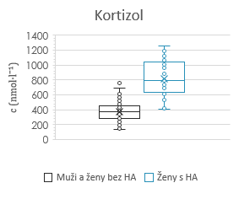
Referenční intervaly
Odběr mezi 7:15 až 9:00
174 mužů (19–69, medián 40)
137 žen (19–63, medián 40)
  Bez užívání hormonální antikoncepce (HA) a nitroděložního tělíska (87)
  S hormonální antikoncepcí (31)
  S nitroděložním tělískem (19)
Analyt | Muži |  | Ženy
 | dolní | horní | dolní | horní | poznámka
11-deoxycorticosterone | <0.139 | 0.2849 | <0.139 | 0.3697 | bez HA
17α-hydroxyprogesterone | 0.993 | 4.78 | 0.549 | 7.37 | bez HA
Aldosterone | 0.069 | 0.549 | 0.116 | 1.08
Androstenedione | 1.45 | 5.89 | 1.540 | 7.93
DHEAS | 1 690 | 11 115 | 1 079 | 9 089
Dihydrotestosterone | 0.315 | 2.42 | <0.167 | 0.890
Estradiol IAR | <0.142 | 0.152 | <0.142 | 1.06 | bez HA a tělíska
Progesterone | <0.466 | 0.595 | <0.466 | 61.2 | bez HA
Testosterone | 7.37 | 31.2 | 0.484 | 1.92 | bez tělíska
Analyt | Všichni dohromady
 | dolní | horní | poznámka
11-deoxycortisol | <0.280 | 2.67
21-deoxycortisol | <0.169 | 0.25 | bez HA
Corticosterone | 2.08 | 45.7 | bez HA
Cortisol | 159 | 588 | bez HA
Cortisone | 41.3 | 82.4 | bez HA
DHEA | <3.26 | 37.8

Slide 22
Kazuistiky
Od dubna 2021 do konce roku 2025 jsme zpracovali celkem 1 542 požadavků
2021 – 192; 2022 – 292; 2023 – 389; 2024 – 305; 2025 - 431
Stanovení analytů v rámci
  Dexametazonového supresního test
  Synacthenového testu
  Bazálních hodnoty
  Monitorace léčby

Slide 23
Dexametazonový test
Nynější onemocnění
Výsledky vyšetření
  30letá pacientka byla odeslána gynekologem k endokrinologickému vyšetření pro sekundární amenoreu a suspektní Cushingův syndrom
Anamnéza
Od dětství (1994) epilepsie, dlouhodobá léčba antiepileptiky (Timonil (karbamazepin) 300 mg tbl. 1-0-1)
CLIA/IRMA
  1 mg dexametazonový test. kortizol: 133 nmol·l⁻¹
  Volný močový kortizol: 1. – 210 nmol·den⁻¹, 2.– 180 nmol·den⁻¹
  ACTH: 27,7 ng·l⁻¹
2D–LC-MS/MS
  Dexametazon: <1,8 nmol·l⁻¹ (~0,8 nmol·l⁻¹)
  Kortizol (po 1 mg dexametazonový test): 142 nmol·l⁻¹

Slide 24
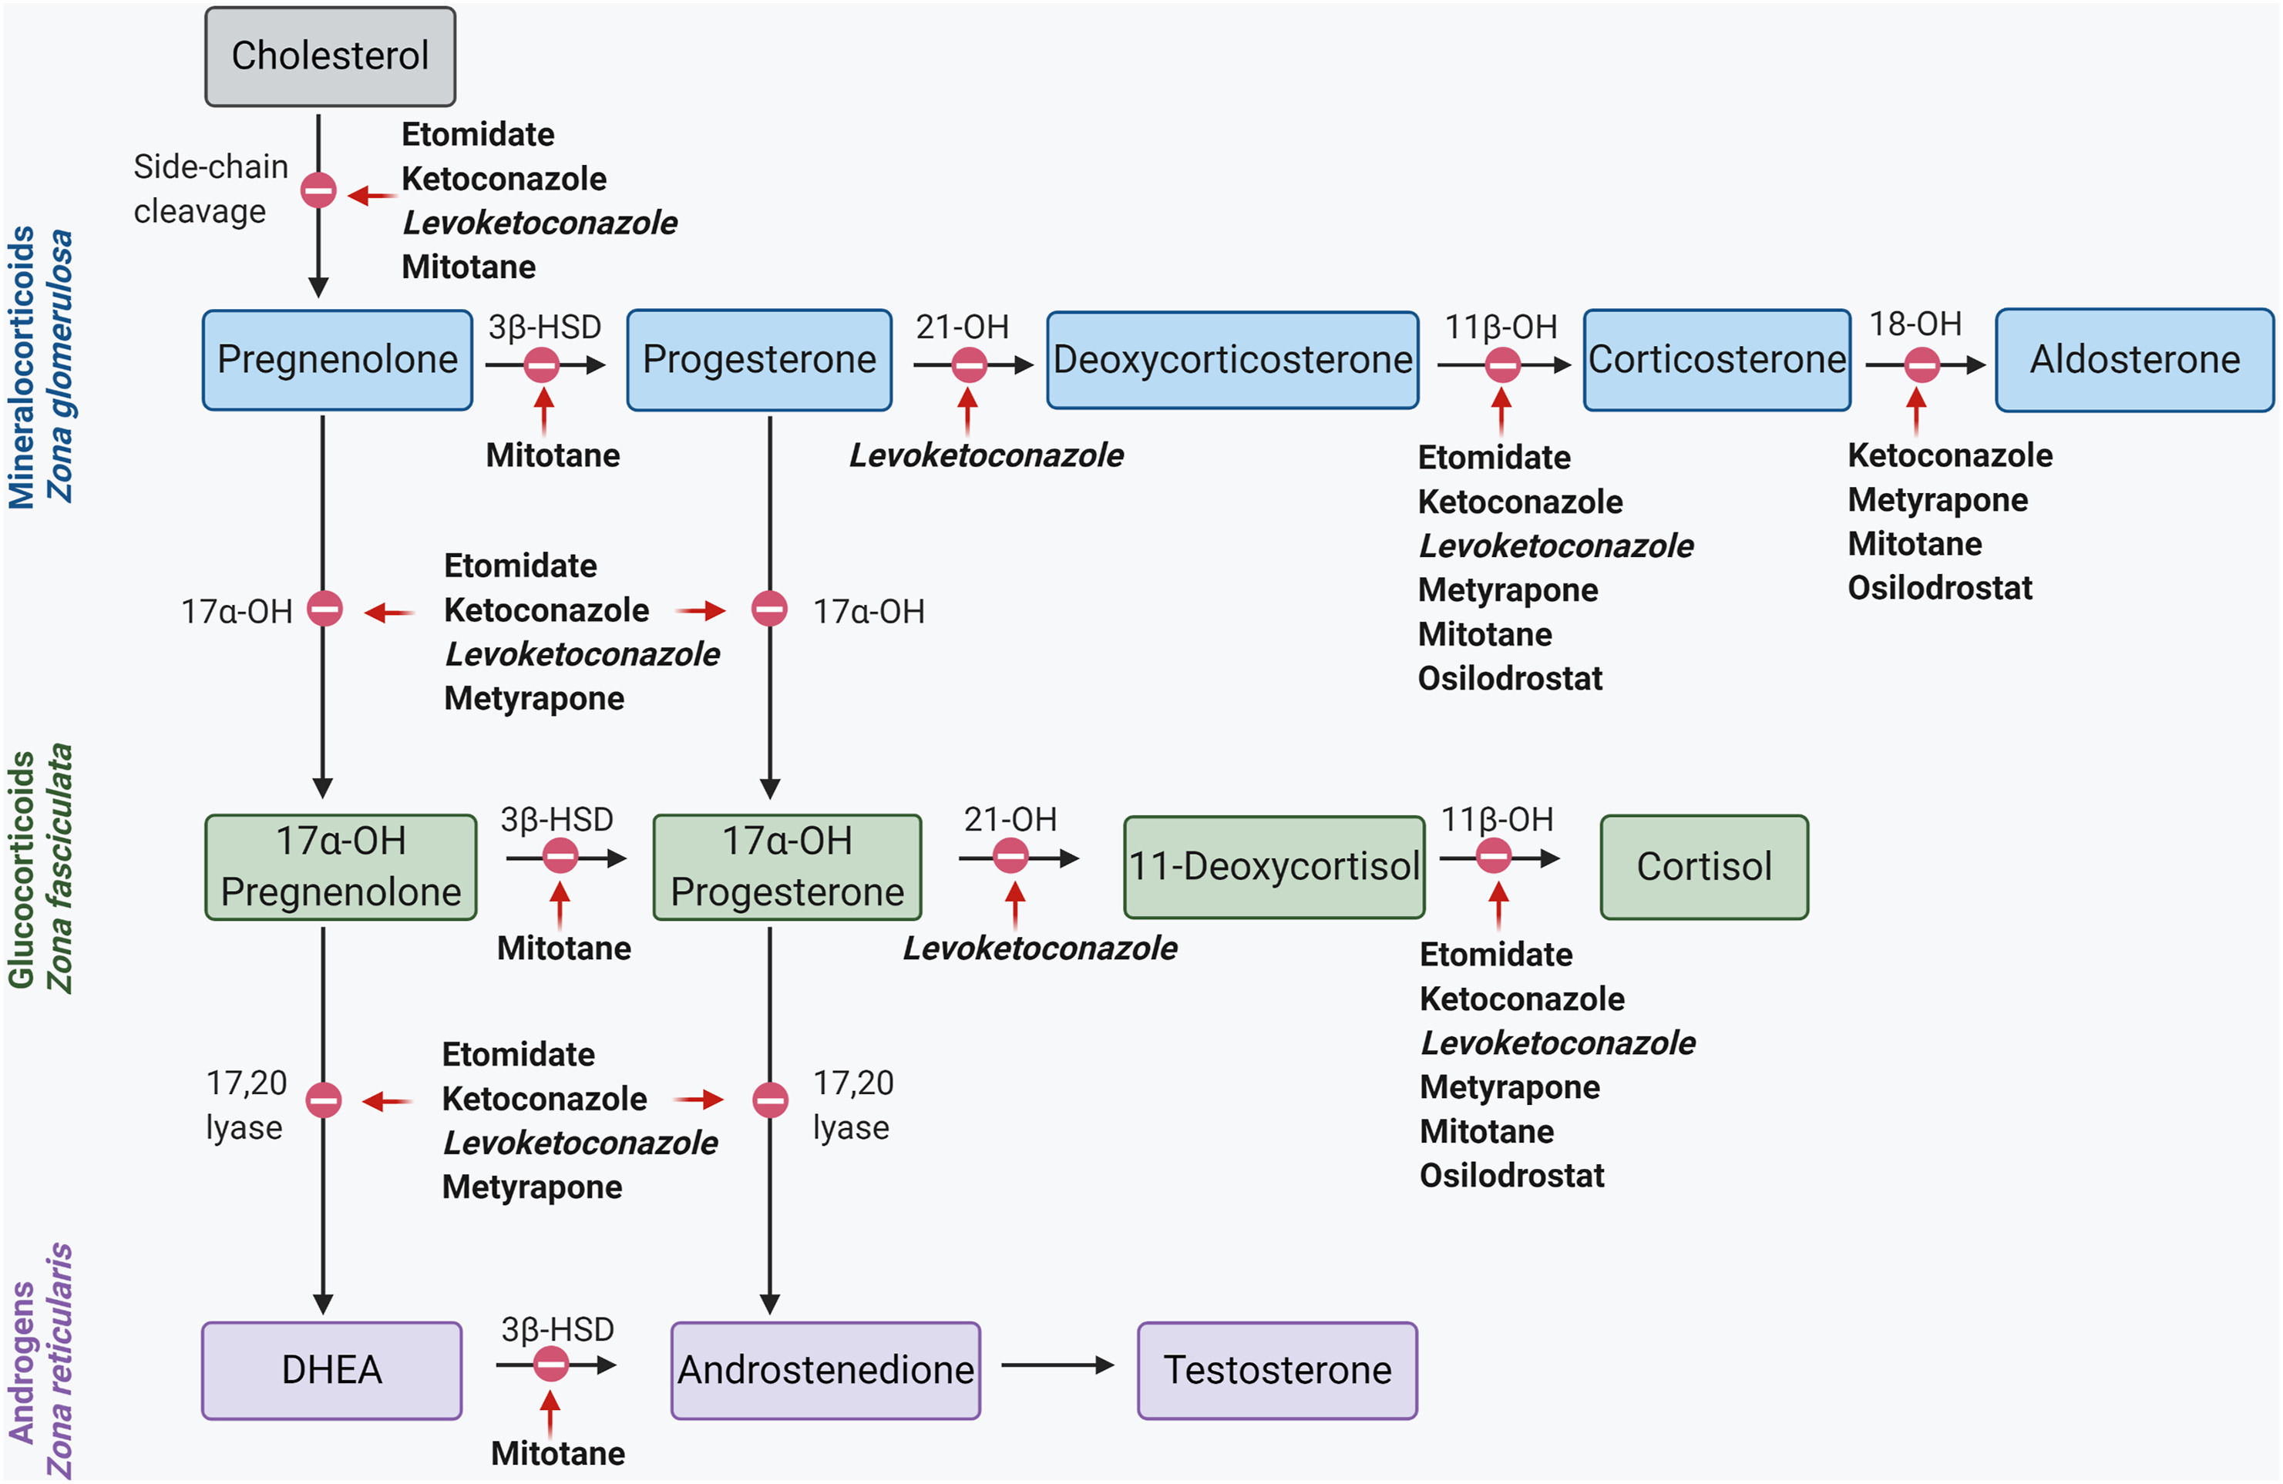
Monitorace léčby blokátory steroidogeneze
Využití při léčbě hyperkortizolismu
Imunoanalýza
  Zkřížená reakce při stanovení kortizolu s prekurzory ( ↑28-33,6% )
  Falešně vysoké hodnoty koncentrace kortizolu
  Chybnému titrování dávky léků
  i zhodnocení stavu

Slide 25
Analyty | 1. den | 19. den | 29. den
CLIA/IRMA
Kortizol ranní (nmol·l⁻¹) | 1494 | 1123 | 1558
Kortizol volný – moč (nmol·den⁻¹) | 1687 | 1453,2 | 1059
ACTH (ng·l⁻¹) | 0,1 | 4.4 | -
2D–LC-MS/MS (nmol·l⁻¹)
11-deoxycorticosterone | 8,59 | >9,76 (21,8) | >9,76 (28,8)
11-deoxycortisol | >41,91 (445) | >41,91 (751) | >41,91 (1100)
17α-hydroxyprogesterone | 10,2 | 18,7 | 16,9
21-deoxycortisol | <0,165 | <0,165 | <0,165
Aldosterone | <0,060 | <0,060 | <0,060
Androstenedione | >54,89 (105) | >54,89 (235) | >54,89 (230)
Corticosterone | 3,2 | 2,86 | 5,13
Cortisol | 551 | 359 | 474
Cortisone | 73,4 | 48,8 | 52,3
DHEA | 14,5 | 28,4 | 29,4
DHEAS | 7120 | 7830 | 7270
Dihydrotestosterone | 0,742 | 0,801 | 1,25
Estradiol | <0,132 | <0,132 | <0,132
Progesterone | 1,21 | 2,36 | 2,56
Testosterone | 7,41 | 7,2 | 11,9
Monitorace léčby blokátory steroidogeneze
Nynější onemocnění
Medikace
52letý pacient s metastatickým karcinomem kůry nadledvin po adrenalektomii a splenectomii s nadprodukcí kortizolu
Metopirone 250 mg tbl. 2-2-2 + další léky
Notes:
U nás již medikován a hledala se správná úprava dávkování

Slide 26
Monitorace léčby blokátory steroidogeneze
Pacientka s Cushingovou chorobou
iniciálně léčena 7 měsíců metyraponem, následně osilodrostatem (OS)
Analyty (nmol·l⁻¹) | Bazální hodnota | Metyrapon 1000 mg | Metyrapon 1250 mg | Metyrapon 1500 mg
Kortizol CLIA | 863 | 779 | 622 | 847
Kortizol LC-MS/MS | 520 | 409 | 240 | 305
11-deoxykortizol | 1.21 | 100 | 219 | 226
Kortikosteron | 11 | 5.13 | 2.11 | 2.76
Kortizon | 62 | 55.1 | 42.3 | 49.8
11-deoxykortikosteon | 0.09 | 3.48 | 7.64 | 11.5
17-α-hydroxyprogesteron | 0.81 | 2.22 | 3.16 | 7.82
Androstendion | 6.6 | 36.7 | 63.8 | 102
DHEA | 6.4 | 14.8 | 26.6 | 30.3
DHEAS | 5826 | 8720 | 5958 | 5824
Progesteron | 0.22 | 0.32 | 0.36 | 0.82
Testosteron | 0.95 | 5.87 | 10 | 14.2
Analyty (nmol·l⁻¹) | Bazální hodnota | OS 13 mg | OS 18 mg | OS 25 mg | OS 35 mg | OS 40 mg | OS 40 mg
Kortizol CLIA | 863 | 835 | 918 | 894 | 753 | 840 | 802
Kortizol LC-MS/MS | 520 | 484 | 543 | 453 | 254 | 209 | 363
11-deoxykortizol | 1.21 | 141 | 81.6 | 253 | 389 | 262 | 260
Kortikosteron | 11 | 13.9 | 17.9 | 14.5 | 6.52 | 3.56 | 7.39
Kortizon | 62 | 60 | 63 | 51 | 50 | 35 | 47
11-deoxykortikosteon | 0.09 | 8.45 | 5.94 | 24.82 | 34.94 | 24.2 | 22.8
17-α-hydroxyprogesteron | 0.81 | 8.1 | 13.2 | 22.1 | 22.6 | 23.1 | 17
Androstendion | 6.6 | 70.9 | 73.9 | 126.03 | 98.8 | 56.3 | 55.7
DHEA | 6.4 | 9.34 | 17.3 | 27.3 | 20.5 | 21.1 | 2
DHEAS | 5826 | 3660 | 6120 | 5671 | 1760 | 938 | 780
Progesteron | 0.22 | 1.34 | 2.01 | 4.05 | 6.5 | 6.28 | 3.77
Testosteron | 0.95 | 9.62 | 8.98 | 15.9 | 18.2 | 7.6 | 8.1

Slide 27



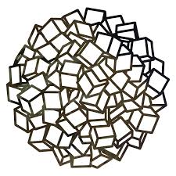
Poděkování
Ing. Ondřeji Lacinovi Ph.D.
  Altium
MUDr. Tomáš Brutvan, doc
MUDr. Jana Ježková, Ph.D.
  III. interní klinikou VFN v Praze a 1. LF UK
Doc. Ing. Drahomíra Springer, Ph.D.
  ÚLDLB VFN v Praze a 1. LF UK
Jiří Andera a kolektiv
  Neocont

Slide 28
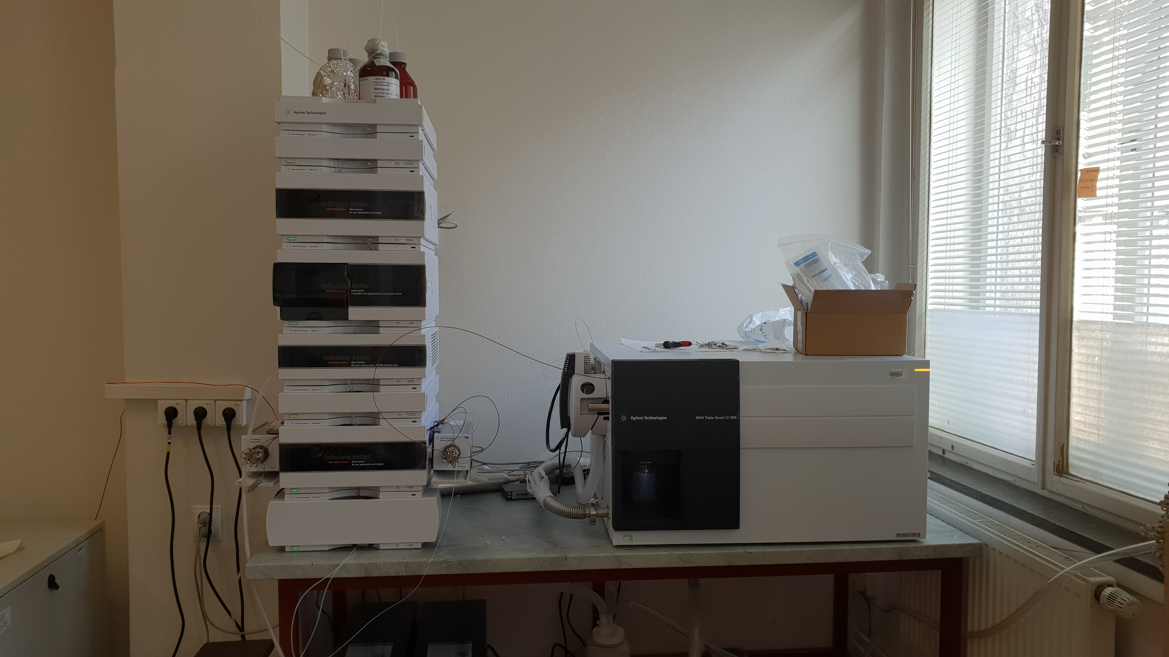
Děkuji za pozornost

